Slide 1
Desafios da Universidade na Sociedade do Conhecimento Carlos T. Bernheim & Marilena Chauí
Prof. Dr. Renê Birochi
Departamento de Ciências da Administração
UFSC
Junho/ 2015

Slide 2
Questões para Reflexão
Qual é o papel da universidade pública na construção do conhecimento?
O que significa a autonomia da universidade pública?
Como a universidade pública deveria atuar nos processos de inovação e desenvolvimento de novas tecnologias?
É possível realizar o desenvolvimento sustentável da sociedade (não somente privilegiando a dimensão econômica)? Como a universidade deve atuar para realizar o DS?
Existe diferença entre o mercado e a sociedade?
A globalização favorece ou inibe o DS das sociedades?

Slide 3
1 - O Conhecimento Contemporâneo
Sociedade do Conhecimento: emergência de um novo paradigma econômico e produtivo no qual o fator mais importante deixa de ser a disponibilidade de capital, trabalho, matérias-primas ou energia, passando a ser o uso intensivo de conhecimento e informação.
A vantagem comparativa é determinada cada vez mais pelo uso competitivo do conhecimento e das inovações tecnológicas.
Conhecimento: pilar da riqueza e do poder das nações, mas, ao mesmo tempo, encoraja a tendência a tratá-lo meramente como mercadoria sujeita às leis do mercado e aberta à apropriação privada.

Slide 4
1 - O Conhecimento Contemporâneo
“... o poder econômico que se fundamenta na posse de informação que se torna secreta e constitui um terreno de competição econômica e militar sem precedente, bloqueando necessariamente as forças democráticas, que se baseiam no direito à informação – tanto o direito a obtê-la como o de produzi-la e disseminá-la.
Em outras palavras, do ponto de vista da informação, a sociedade do conhecimento é governada pela lógica do mercado (sobretudo o financeiro), de tal modo que não é propícia nem favorável à ação política da sociedade civil e à promoção efetiva da informação e do conhecimento necessários para a vida social e cultural.”

Slide 5
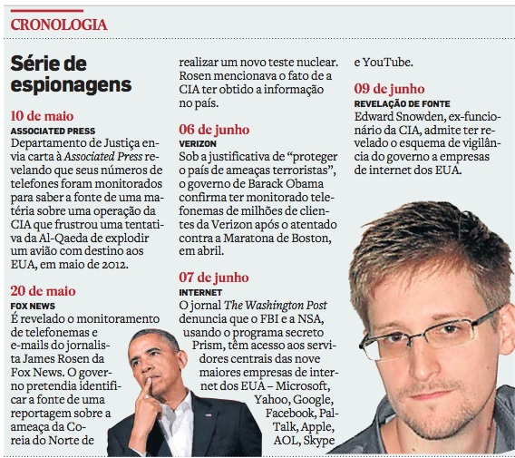

Slide 6
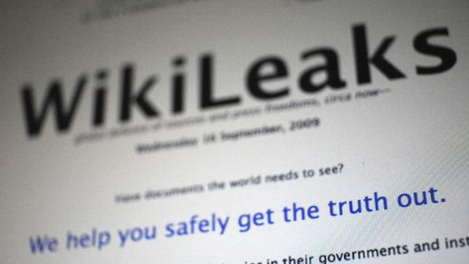
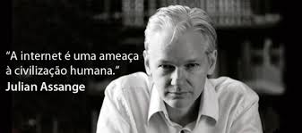

Slide 7
1 - O Conhecimento Contemporâneo
“... Em lugar de prometer significativo progresso e desenvolvimento autônomo das universidades como instituições sociais, comprometidas com a vida das suas sociedades e articuladas a poderes diretos democráticos, a noção de sociedade do conhecimento sugere, ao contrário, tanto a heteronomia da universidade (quando ela produz conhecimento destinado a gerar mais informação para o capital financeiro, curvando-se às suas necessidades e à sua lógica), como a irrelevância da atividade universitária (quando a pesquisa é definida com autonomia pelas suas sociedades ou busca responder às suas necessidades sociais e políticas).”
Pesquisa Básica x Pesquisa Aplicada
Explosão do conhecimento - Explosão epistemológica

Slide 8
1 - O Conhecimento Contemporâneo
Compressão Espaço-Tempo
Abandono do núcleo fundamental do trabalho universitário, ou seja, da formação.
Transmissão e treinamento: o ensino é entendido como a rápida transmissão de conhecimento.
O conhecimento não é mais monodisciplinar, mas sim interdisciplinar, está centrado no problema, não na disciplina.
Flexibilização do ensino (precarização dos contratos de trabalho, terceirização e criação de novas modalidades de ensino, baseadas em cursos de curta duração).

Slide 9
1 - O Conhecimento Contemporâneo
Gestão: a universidade atual passou a ser uma organização administrada (Adorno e Horkheimer empregam o conceito de administração capitalista).
Governada mediante contratos de gestão, avaliada com base em indicadores de produtividade e projetada para ser flexível.
A universidade é estruturada por estratégias e programas de eficiência organizacional, ou seja, pela particularidade e instabilidade dos meios e objetivos.
Razão Instrumental x Razão Substantiva

Slide 10
1 - O Conhecimento Contemporâneo
Pesquisa:
“Pesquisa” não significa a aquisição de conhecimento de alguma coisa, mas a posse de instrumentos para intervir em algo e controlá-lo.
Não há tempo em uma organização para a reflexão, a critica e a análise do conhecimento instituído e as possibilidades para transformá-lo e superá-lo.
Em uma organização, não há sentido ou justificativa para exercer atividade cognitiva.
A fragmentação, condição para a sobrevivência da organização, se torna efetiva e propõe a especialização como principal estratégia, entendendo-se “pesquisa” como a demarcação estratégica de um campo de intervenção e controle.
Esse trabalho só pode ser avaliado em termos de custo-benefício, regulado pela ideia de produtividade, que avalia em quanto tempo, com que custo e quanto foi produzido.

Slide 11
1 - O Conhecimento Contemporâneo
Pesquisa:
Divisão social e econômica muito precisa entre o Norte e o Sul ou entre países centrais hegemônicos e países periféricos dependentes.
Fala-se da globalização do conhecimento, processo que envolve as universidades e está estreitamente associado à própria natureza do saber contemporâneo.
Essa globalização, que muitas vezes mascara um processo de corporativização do conhecimento de origem acadêmica, está criando novo ethos acadêmico, para o maior controle dos resultados da pesquisa pelas empresas.

Slide 12
1 - O Conhecimento Contemporâneo
O crescimento deve referir-se ao principal paradigma a ser seguido pela educação superior contemporânea: o paradigma do desenvolvimento humano endógeno, humano e sustentável.
Desenvolvimento baseado em nossas próprias forças produtivas, nas nossas capacidades e na competitividade a serviço da dignidade do ser humano.
Desenvolvimento que respeite o direito das futuras gerações de satisfazer suas necessidades, e que preserve a identidade cultural dos nossos povos.

Slide 13
2 - A Universidade e a Sociedade
A universidade é uma instituição social e, como tal, expressa de determinada maneira a estrutura e o modo de funcionamento da sociedade como um todo.
Universidade enclausurada expressa o modo como determinada sociedade concebe o saber.
Universidade militante expressa o modo como uma parte de determinada sociedade pretende que o saber esteja a serviço de determinadas políticas.
Universidade funcional e operacional, que forma mão de obra especializada para o mercado de trabalho, espelha uma sociedade que considera o mercado como a razão ultima da vida social.
Universidade participante considera o saber pelo prisma do direito do cidadão, faz o que pode para refrear a despersonalização e valoriza a democratização, reflete uma sociedade em que os valores democráticos da cidadania são imperativo ético e político da vida universitária.

Slide 14
2 - A Universidade e a Sociedade
Relacionamento entre universidade e sociedade reflete a “acumulação flexível de capital”, ou a globalização sob a hegemonia do capital financeiro, ao mesmo tempo em que reflete a presença da ideologia pós-moderna.
A autonomia da universidade pública, que costumava ser definida em termos de rejeição da tutela pela religião e pelo Estado, precisa agora ser vista à luz da rejeição da tutela empresarial e das finanças (os quais, antidemocráticos, rejeitam a ideia e a prática da formação intelectual).
No passado parecia impossível romper a tutela da religião e do Estado, agora parece impossível escapar da tutela empresarial e financeira, uma vez que o saber se transformou em força produtiva, inseparável dos fluxos mundiais de capital. Considerar esse fato como obstáculo insuperável significa afirmar um determinismo economicista cego – “não está em nosso poder mudar as coisas” – e abandonar a perspectiva da ação política no sentido de que “podemos, sim, mudar as coisas”.

Slide 15
2 - A Universidade e a Sociedade
A educação superior é um fenômeno de alta complexidade, cuja análise exige instrumentos que superem as abordagens puramente economicistas ou parciais, e respeitem a necessidade de manter o equilíbrio entre as necessidades do setor produtivo e da economia, as da sociedade como um todo, e as não menos importantes necessidades do indivíduo como ser humano, tudo considerado dentro de um contexto particular, histórico, social e cultural.

Slide 16
3 - A Globalização
A estrutura de poder que governa o mundo, por meio da globalização, está concentrada no Grupo dos Sete, no Conselho de Segurança das Nações Unidas e no Fórum de Davos, Suíça.
Essa estrutura hegemônica de poder pode ser vista também como:
as megaempresas: 96% delas têm sua sede em oito países, só 2% dos membros da sua diretoria são estrangeiros, 85% do seu desenvolvimento tecnológico tem origem no país da empresa-sede (suas operações são transnacionais, mas sua propriedade e gerenciamento são inteiramente nacionais);
os governos dos países centrais, especialmente seus ministérios da Economia e das Finanças, localizados no cume da estrutura de poder mundial, juntamente com as megaempresas
as instituições criadas pelos acordos de Bretton Woods (FMI, BM, OMC);
as empresas de comunicação de massa, inclusive jornais, rádio e televisão;
os economistas que legitimam a ordem neoliberal.

Slide 17
3 - A Globalização
O debate sobre a essência dessa estrutura de poder, peculiar ao capitalismo neoliberal na era da globalização, desapareceu da agenda pública: ela é vista como fenômeno natural, o que constitui a principal vitória ideológica do neoliberalismo, juntamente com o fato de que, no atrito entre os segmentos financeiro e industrial do capitalismo, o primeiro leva a melhor sob a forma da globalização neoliberal e do capitalismo especulativo.
É uma falácia falar de mercado financeiro global como se fossem autômatos, quando o que existe, como responsáveis pelos problemas atuais, são nações e grupos – desde grandes entidades empresariais até o crime organizado, que opera com drogas e tráfico de armas — responsáveis pelos problemas atuais.
O conceito de globalização não se limita ao aspecto puramente econômico; é, na verdade, um processo multidimensional abrangendo aspectos relacionados com economia, finanças, ciência e tecnologia, comunicações, educação, cultura, política etc.

Slide 18
3 - A Globalização
“Nunca antes na história da humanidade as responsabilidades do pensamento foram tão esmagadoras. O grande desafio é se seremos capazes de criar “um novo sistema de ideias”, de “repensar o mundo” porque chegou o momento de redefinir o rumo e o sentido da vida, se não quisermos que ela se extinga da face da Terra. Só poderemos superar essa crise da concepção do mundo e da vida se formos capazes de inventar um novo humanismo e de dar ao nosso rumo um horizonte ético (MORIN, 1999).

